Slide 1
Внеклассное мероприятие в 3 классе
Правила дорожного движения
Учитель ИВАНОВА ИРИНА АНАТОЛЬЕВНА
ГБОУ СОШ № 404
г. Москва

Slide 2
Безопасное поведение на улице
Цели:
Продолжить формировать серьёзное отношение к правилам дорожного движения
Формировать представление о безопасности дорожного движения
Развивать познавательную активность и внимание
Воспитывать ответственность, коллективизм, аналитическое мышление

Slide 3
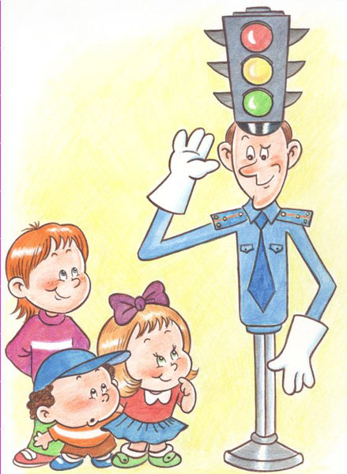
Знай правила дорожного движения, как таблицу умножения!

Slide 4


Slide 5


Slide 6


Slide 7


Slide 8
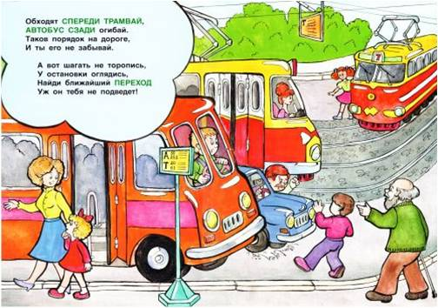

Slide 9


Slide 10
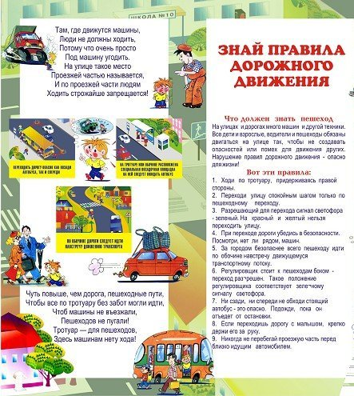
Notes:
Спасибо за внимание!

